Slide 1
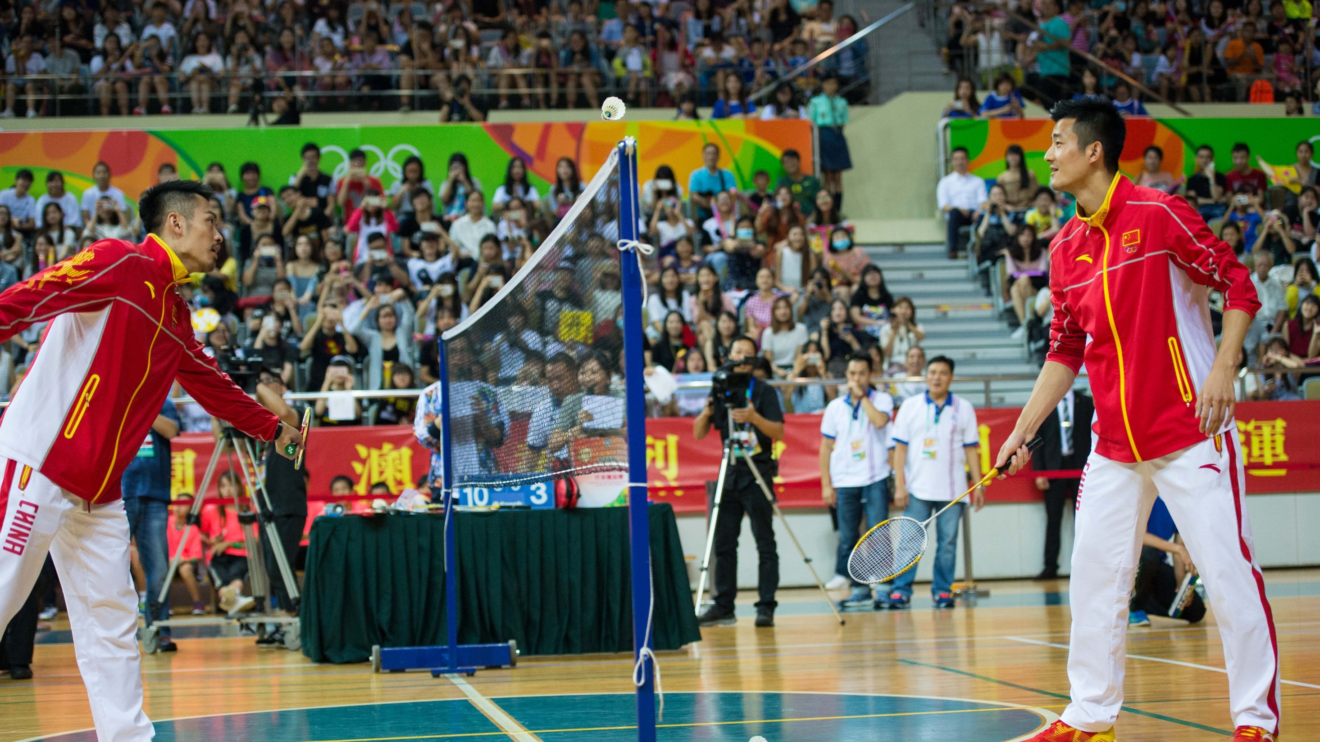
第三章 相互作用
1 重力 基本相互作用

Slide 2
[学习目标]
1.知道力的概念及矢量性，会作力的图示.
2.了解重力产生的原因，会确定重力的大小和方向，理解重心的概念.
3.了解自然界中四种基本相互作用.

Slide 3
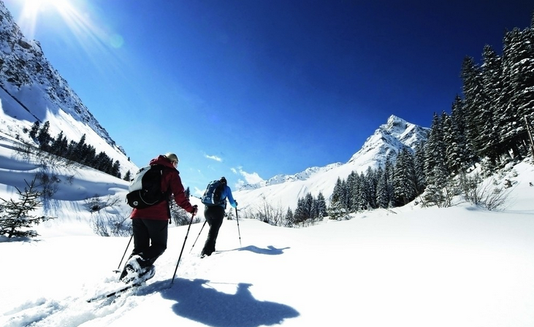
内容索引
自主预习
预习新知 夯实基础
重点探究
启迪思维 探究重点
达标检测
检测评价 达标过关

Slide 4
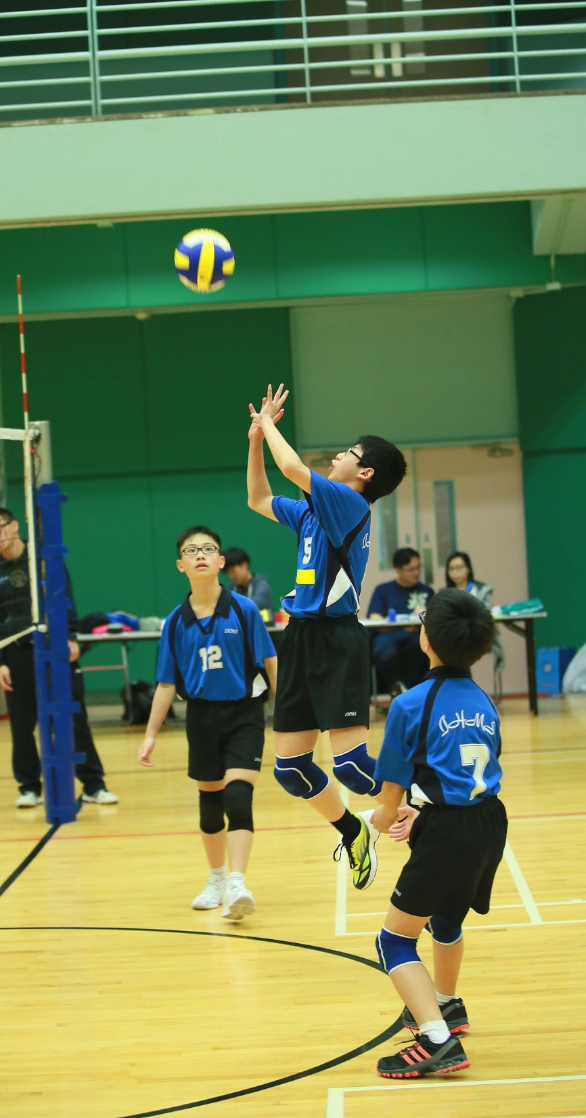
自主预习

Slide 5
一、力和力的图示
1.力的作用效果：(1)使物体的 发生变化；(2)使物体发生 .
2.力
(1)定义：物体与物体之间的 .
(2)单位： ，简称 ，符号：N.
(3)矢量性：力既有大小，又有 .
(4)测量：力的大小可以用 测量.
运动状态
形变
相互作用
牛顿
牛
方向
弹簧测力计

Slide 6
3.力的表示方法
(1)力的图示：用一条带箭头的线段(有向线段)来表示力的三要素.
①线段的长短(严格按标度画)表示力的 ；
② 表示力的方向；
③ 表示力的作用点，线段所在的直线叫做力的作用线.
(2)力的示意图：只用一条带箭头的线段来表示力的 和 .
大小
箭头指向
箭尾(或箭头)
方向
作用点

Slide 7
二、重力
1.定义：由于 而使物体受到的力.
2.大小：G＝ ，g就是自由落体加速度.
3.方向： .
4.作用点——重心
(1)重心：一个物体的各部分都受到重力的作用，从效果上看，我们可以认为各部分受到的重力作用 ，这一点叫做物体的重心.
(2)决定因素：①物体的 ；②物体的 .
(3)确定方法：对形状不规则的薄板状物体，可以采用 法来确定重心的位置.
地球的吸引
mg
竖直向下
集中于一点
形状
质量分布
悬挂

Slide 8
三、四种基本相互作用
1.万有引力：相互吸引的作用存在于 物体之间，直到宇宙的深处，只是相互作用的强度随距离增大而 (填“增强”或“减弱”).
2.电磁相互作用：电荷间的相互作用， 间的相互作用.
3.强相互作用：使 紧密地保持在一起的相互作用.它的作用范围只有约 m.
4.弱相互作用：在 现象中起作用的一种基本相互作用.作用范围约为
m.强度只有强相互作用的10^{－6}倍.
一切
减弱
磁体
原子核
10^{－15}
放射
10^{－15}

Slide 9
[即学即用]
1.判断下列说法的正误.
(1)每个力都必有施力物体和受力物体.( )
(2)只有相互接触的两物体之间才有力的作用.( )
(3)两个力的大小都是5 N，则这两个力一定相同.( )
(4)重力的方向也可以表述为指向地心.( )
(5)只有物体的重心才受到重力的作用.( )
(6)重心是物体重力的作用点，重心一定在物体上.( )
√
×
×
×
×
×
答案

Slide 10
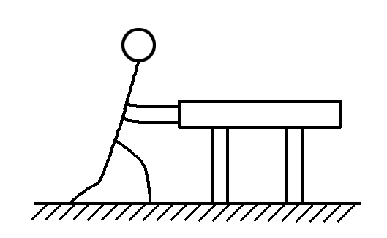
2.小明用20 N的水平力推桌子(如图1所示)，作出此力的图示和力的示意图.
图1
答案
答案

Slide 11
重点探究

Slide 12
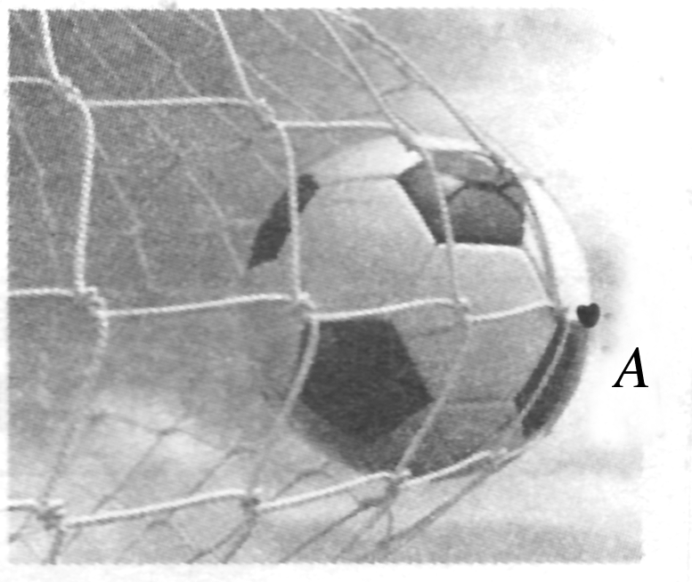
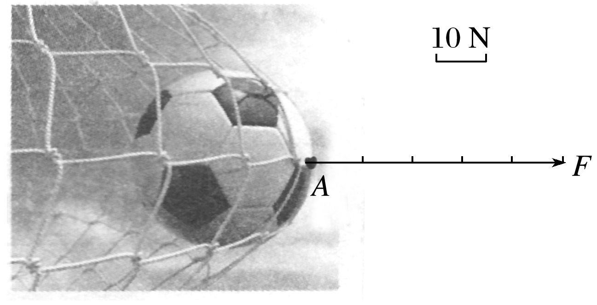
一、力和力的图示
[导学探究]
如图2所示是足球撞击球网的瞬间.
(1)足球撞击球网时对球网产生了巨大的冲击力，球网对足球有没有作用力？若有，该力对足球产生了什么样的作用效果？
图2
答案 有.改变足球的运动状态.
(2)若足球对球网的作用点为图中的A点，且作用力方向水平向右，大小为50 N，请在图中画出该力的图示.
答案 如图所示.
答案

Slide 13
[知识深化]
1.力的三性
(1)物质性：力是物体与物体的相互作用，没有脱离物体而独立存在的力.一个力同时具有受力物体和施力物体.
(2)相互性：物体之间力的作用是相互的.力总是成对出现，施力物体同时又是受力物体，受力物体同时又是施力物体.
(3)矢量性：力不仅有大小，而且有方向，是矢量.

Slide 14
2.力的作用效果
(1)力的作用效果
(2)影响作用效果的要素：力的大小、方向和作用点.
3.力的图示和力的示意图的区别
力的图示可以表示力的三个要素，即大小、方向和作用点.力的示意图只能表示力的两个要素，即方向和作用点.

Slide 15
例1 下列说法中正确的是
A.射出枪口的子弹，能打到很远的地方，是因为子弹离开枪口后受到
一个推力作用
B.不接触的物体之间不可能有力的作用
C.只有有生命或有动力的物体才会施力，无生命或无动力的物体只会
受到力，不会施力
D.任何一个物体，一定既是受力物体，又是施力物体
√
解析
答案

Slide 16
解析 子弹在枪管内受到火药爆炸所产生的强大推力，使子弹离开枪口时具有很大的速度，但子弹离开枪口以后，只受重力和空气阻力作用，并没有一个所谓的推力，因为不可能找到这个“推力”的施力物体，故不存在，所以A错；
不接触的物体之间也可能有力的作用，如两个磁铁，故B错；
不论物体是否有生命或是否有动力，它们受到别的物体作用时，都会施力，如马拉车时，车也拉马；书向下压桌子，桌子也向上推书，故C错；
由于自然界中的物体都是相互联系的，找不到一个孤立的、不受其他物体作用的物体，所以每一个物体既是受力物体，又是施力物体，故D正确.

Slide 17
误区警示
1.相互作用的物体，可以直接接触，也可以不接触，但作用力必然是成对出现的.
2.并非有生命的物体才是施力物体，也并非先有施力物体后有受力物体.
3.任何一个力都独立地产生作用效果，使物体发生形变或使物体运动状态发生变化.

Slide 18
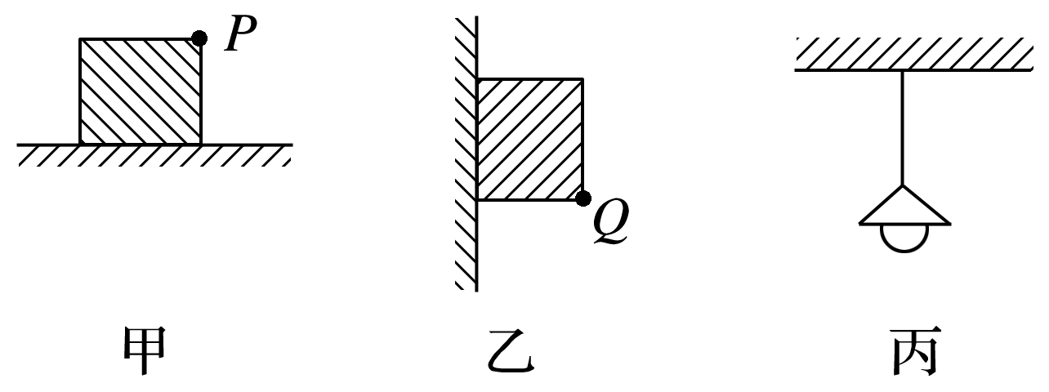
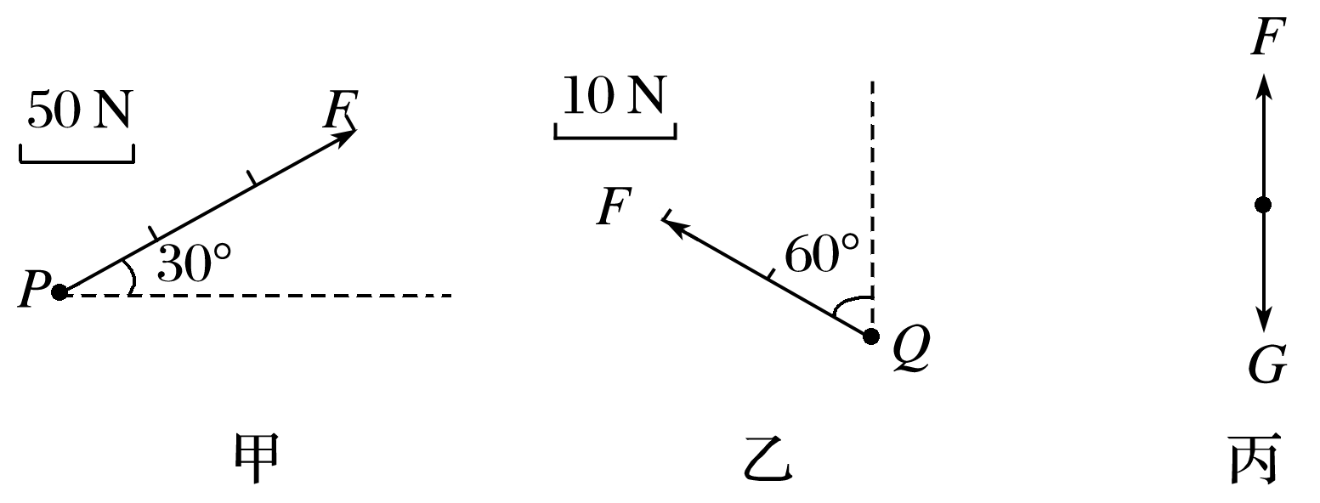
例2 在图3甲中木箱P点，用与水平方向成30°角斜向右上方的150 N的力拉木箱；在图乙中木块的Q点，用与竖直方向成60°角斜向左上方的20 N的力把木块抵在墙壁上，试作出甲、乙
两图中所给力的图示，并作出图丙中电
灯所受重力和拉力的示意图.
答案 如图所示
图3
答案

Slide 19
方法归纳
力的图示与力的示意图的画法
作图步骤 | 力的图示 | 力的示意图
选标度 | 选定标度(用某一长度的线段表示一定大小的力)
画线段 | 从作用点开始沿力的方向画一线段，根据选定的标度和力的大小按比例确定线段长度 | 从作用点开始沿力的方向画一适当长度线段
标方向 | 在线段的末端标出箭头，表示方向 | 在线段的末端标出箭头，表示方向

Slide 20
针对训练1 (多选)关于力的概念，下列说法中正确的是
A.力是使物体发生形变或使物体的运动状态发生改变的原因
B.一个力必定联系着两个物体，其中每个物体既是施力物体又是受力
物体
C.只要两个力的大小相等，它们产生的作用效果一定相同
D.两个物体相互作用，其相互作用力是有先后的
√
√
解析
答案

Slide 21
解析 从力的基本概念出发作出判断，根据力的两个作用效果，可知选项A正确.
根据力的相互性，可知选项B正确.
根据力的三要素，可知力的作用效果不仅与力的大小有关，还与力的方向和作用点的位置有关，选项C错误.
物体间的相互作用力是同时的，没有时间上的先后关系，选项D错误.

Slide 22
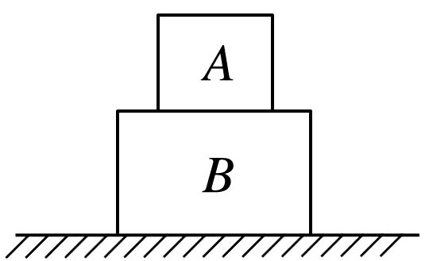
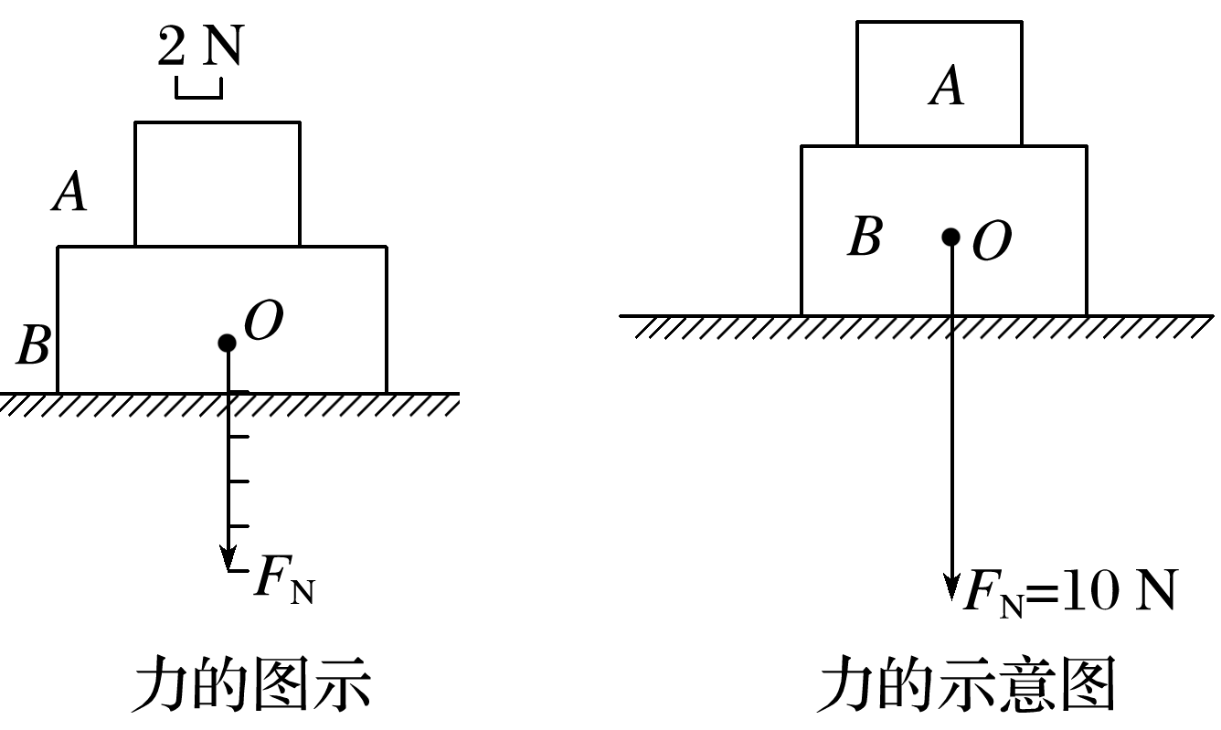
针对训练2 如图4所示，物体A对物体B的压力是10 N，试画出这个力的图示和示意图.
答案
图4
答案

Slide 23
二、重力与重心
[导学探究]
(1)建筑工地上常用重锤来检测墙壁是否竖直，为什么使用重锤就能够检测墙壁是否竖直？
答案 重力的方向竖直向下，所以悬挂重锤的细线方向一定在竖直方向上，如果墙壁与悬线平行，则说明墙壁竖直.
(2)重心是物体上最重的一点吗？重心位置与什么有关？物体的重心一定在物体上吗？请举例说明.
答案 不是.重心是物体上各部分的等效作用点.重心位置与质量分布及形状有关.重心可以不在物体上，如木匠用的拐尺、圆环的重心都不在物体上.
答案

Slide 24
[知识深化]
1.重力的大小
(1)重力的大小G＝mg，只与质量和重力加速度g有关，与物体的运动状态无关.
(2)重力加速度g与物体所处的纬度和高度有关，在赤道处，g最小，在两极处，g最大(同一高度)；海拔越高，g越小，离地面越近，g越大.
2.重力的方向：总是竖直向下，竖直向下是指与水平面垂直向下，但是并不等同于垂直于支持面向下，也不等同于指向地心.

Slide 25
3.重力的作用点——重心
(1)重心是物体各部分所受重力的等效作用点，并不是只有物体的重心才受到重力作用.重心的位置除跟物体的形状有关外，还跟物体的质量分布有关.质量分布均匀、形状规则的物体的重心在其几何中心.重心的位置可以在物体上，也可以在物体外.
(2)重心位置的确定方法：薄板状物体的重心可以用悬挂法确定.

Slide 26
例3 关于重心及重力，下列说法中正确的是
A.一个物体放于水中称量时弹簧测力计的示数小于物体在空气中称量时
弹簧测力计的示数，因此物体在水中受到的重力小于在空气中受到的
重力
B.据G＝mg可知，两个物体相比较，质量较大的物体的重力不一定较大
C.物体放于水平面上时，重力方向垂直于水平面向下，当物体静止于斜
面上时，其重力方向垂直于斜面向下
D.物体的形状改变后，其重心位置不会改变
√
解析
答案

Slide 27
解析 由于物体放于水中时，受到向上的浮力从而减小了弹簧的拉伸形变，弹簧测力计的拉力减小了，但物体的重力并不改变，选项A错误.
当两物体所处的地理位置相同时，g值相同，质量大的物体的重力必定大，但当两物体所处的地理位置不同时，如质量较小的物体放在地球上，质量较大的物体放在月球上，由于月球上g值较小，故质量较大的物体的重力不一定较大，选项B正确.
重力的方向总是竖直向下的，选项C错误.
物体的重心位置由物体的形状和质量分布情况共同决定，当物体的形状改变时，其重心可能发生改变，故选项D错误.

Slide 28
例4 关于重心，下列说法中正确的是
A.重心就是物体上最重的一点
B.重心就是物体的几何中心
C.直铁丝弯曲后，重心便不在中点，但一定还在铁丝上
D.可以用悬挂法确定形状不规则薄板的重心
√
解析 重心是重力的等效作用点，并不是物体上最重的一点，故选项A错误.
质量均匀分布的、有规则形状的物体的重心才在其几何中心，故选项B错误.
物体的重心不一定在物体上，如粗细均匀的铁丝被弯曲成圆圈时，其重心在圆心处，而不在铁丝上，故选项C错误；
根据二力平衡，重力与绳的拉力方向总是在同一直线上且方向相反，所以可以用悬挂法确定形状不规则薄板的重心，D正确.
解析
答案

Slide 29
误区警示
对物体的重心注意以下三点
1.重心不是重力的真实作用点，重力作用于整个物体，重心是重力的等效作用点.
2.重心不是物体上最重的一点，也不一定是物体的几何中心.
3.重心在物体上的相对位置与物体的位置、放置状态及运动状态无关.重心的位置可以不在物体上.

Slide 30
达标检测

Slide 31
1.(对力的概念的理解)关于力，下列说法中正确的是
A.没有相互接触的物体间也可能有力的作用
B.根据有一定距离的磁铁间的相互作用可知：力可以离开物体而独立
存在
C.两个力大小都是10 N，方向相同，那么这两个力一定相同
D.施力物体施力在前，受力物体受力在后
√
1
2
3
4
解析
答案

Slide 32
解析 力是物体对物体的相互作用，没有相互接触的物体间也可能有力的作用，比如磁场力、重力，故选项A正确.
相隔一定距离的两个磁铁间有相互作用，若拿走其中一个磁铁，这种相互作用将不存在，所以力是不能离开物体而独立存在的，故选项B错误.
只有当两个力的大小、方向、作用点都相同时，我们才能说这两个力相同，故选项C错误.
力的作用是相互的，施力物体和受力物体受到的力是同时产生的，没有前后之分，故选项D错误.
1
2
3
4

Slide 33
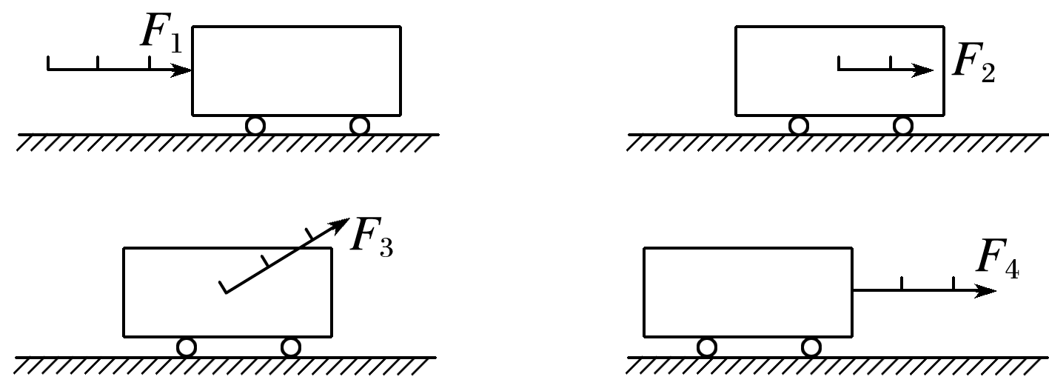
2.(力的图示和力的示意图)图5表示的是小车所受外力F的图示，所选标度都相同，则对于小车的运动，作用效果相同的是
图5
A.F₁和F₂ B.F₁和F₄ C.F₁和F₃、F₄ D.都不相同
√
解析 判断作用效果是否相同，应从力的三要素，即大小、方向和作用点去考虑，三要素相同则作用效果相同，而力沿其作用线平移时作用效果不变，选项B正确.
1
2
3
4
解析
答案

Slide 34
3.(对重力大小和方向的理解)下列说法正确的是
A.在接近地面附近，自由下落的石块速度越来越大，说明石块所受重力
越来越大
B.在空中飞行的物体不受重力作用
C.一抛出的石块轨迹是曲线，说明石块所受的重力方向始终在改变
D.将一石块竖直向上抛出，在先上升后下降的整个过程中，石块所受重力
的大小和方向都不变
√
解析 在地球上接近地面的同一位置，同一物体的重力为一定值，故A错；
只要在地球上，物体所受重力就不为零，故B错；
重力的方向始终竖直向下，与物体的运动状态无关，故C错，D对.
1
2
3
4
解析
答案

Slide 35
4.(对重力和重心的理解)(多选)关于物体的重心，以下说法中正确的是
A.质量均匀分布的、有规则形状的物体的重心在其几何中心
B.用线悬挂的物体静止时，细线方向一定通过重心
C.一砖块平放、侧放或立放时，其重心在砖内的位置不变
D.舞蹈演员在做各种优美动作时，其重心的位置不变
√
√
√
解析 质量均匀分布的、有规则形状的物体的重心在其几何中心，形状与质量分布改变，重心位置就可能发生改变，故A、B、C正确，D错误.
1
2
3
4
解析
答案

Slide 36
本课结束
更多精彩内容请登录：www.91taoke.com

